Slide 1


Công nghệ phần mềm nâng cao
Đại học Ngoại Ngữ - Tin Học
HULFIT
Thành viên:
Nguyễn hoàng – 17dh110963 Nguyễn ngọc hồng châu – 17dh110098
Giảng viên hướng dẫn:
ThS.Vũ đình ái

Slide 2
Ứng Dụng Học tiếng anh trên thiết bị di động
I. Tổng quan đề tài
1. Giới thiệu đề tài:
Tiếng anh là một ngôn ngữ phổ biến nhất hiện này trên thế giới, nó được nhiều quốc gia trên thế giới sử dụng để dạy học và cũng được sử dụng để trao đổi rất phổ biến trong công việc. Ở Việt Nam, các trường đại học đều yêu cầu sinh viên phải có chức chỉ TOEIC đạt khoảng 500 điểm thì mới có thể tốt nghiệp. Ngoài ra, khi một người đi tìm việc làm có chứng chỉ tiếng anh sẽ thường được ưu tiên và lương cũng cao hơn so với người không có chứng chỉ tiếng anh. Để có thể luyện thi lấy chứng chỉ TOEIC, thông thường mọi người thường sẽ đến các trung tâm tiếng anh để luyện thi. Tuy nhiên, đối với các bạn sinh viên phải đi làm thêm để trang trải chi phí sinh hoạt hoặc những nhân viên văn phòng bận rộn không có nhiều thời gian cũng với tình trạng kẹt xe hiện nay thì việc đến các trung tâm tiếng anh để học và luyện thi khá bất tiện. Nắm bắt được nhu cầu học và luyện thi TOEIC của những người không có thời gian đến các trung tâm tiếng anh để học và luyện thi, ứng dụng luyện thi TOEIC được ra đời để giải quyết các vấn đề bất tiện trên giúp người học có thể học mọi lúc, mọi nơi trên các thiết bị di động và máy tính của mình mà không cần phải đến các trung tâm tiếng anh vừa kẹt xe, vừa bụi bặm và tốt kém chi phí đi lại.
Ứng dụng luyện thi TOEIC được phát triển bằng ngôn ngữ Dart dựa trên mô hình Scrum. Ứng dụng này có giao diện thân thiện, dễ sử dụng và phù hợp với mọi lứa tuổi với nội dung đa dạng ở nhiều lĩnh vực và trình độ khác nhau.

Slide 3
Ứng Dụng Học tiếng anh trên thiết bị di động
I. Tổng quan đề tài
## DART là gì?
Dart là một ngôn ngữ lập trình hướng đối tượng do Google phát triển được sử dụng trên nền tảng Flutter. DART là một static type language nên nó là AOT (Ahead of Time), compile xong hết rồi mới chạy. Trong khi đó nó cũng là JIT (Just in Time) giống như các dynamic type language. Khi dev thì nó sử dụng JIT để hỗ trợ Hot Load và build release thì dùng AOT để tối ưu hiệu năng như một native code bình thường.
## FLUTTER là gì?
Flutter là một SDK ( Software Development Kit ) phát triển ứng dụng di động nguồn mở được tạo ra bởi Google. Nó được sử dụng để phát triển ứng ứng dụng cho Android và iOS, cũng là phương thức chính để tạo ứng dụng cho Google Fuchsia.
## SCRUM là gì?
- Scrum là một “bộ khung làm việc” cơ bản để tiếp cận những công việc phức tạp. Dựa trên bộ khung này, nhóm làm việc có thể áp dụng những quy trình, kỹ thuật khác nhau cho công việc của mình… Nó là một thành viên của họ Agile.
- Scrum giúp loại bỏ những công đoạn phức tạp và chỉ tập trung vào những công đoạn cần thiết đáp ứng được nhu cầu của khác hàng đưa ra. Ba yếu tố nòng cốt tạo thành một mô hình quản lý tiến trình thực nghiệm gồm: sự minh bạch (transparency), thanh tra (inspection) và thích nghi (adaptation).

Slide 4
Ứng Dụng Học tiếng anh trên thiết bị di động
I. Tổng quan đề tài
2. Chức năng:
Đồ án xây dựng theo dạng local bao gồm các chức năng:
Học từ vựng: hiển thị chủ đề, hiển thị từ vựng theo chủ đề, tìm kiếm chủ đề
Học ngữ pháp
Làm bài thi : Hệ thống đếm ngược thời gian làm bài, chấm điểm.
Mẹo thi

Slide 5

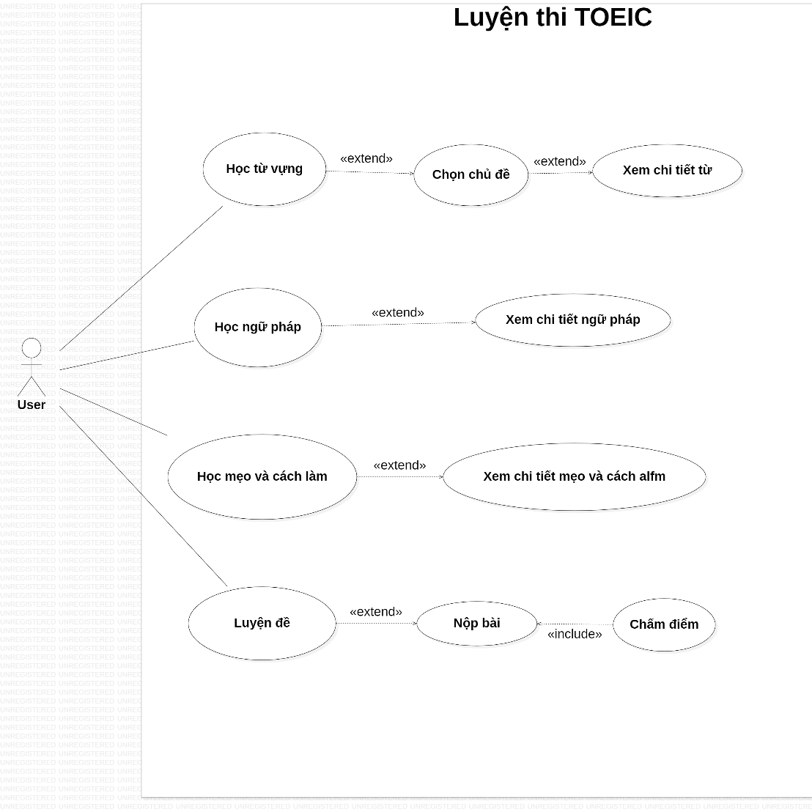
Ứng Dụng Học tiếng anh trên thiết bị di động
II. Phân tích yêu cầu
1. Sơ đồ usecase

Slide 6
Ứng Dụng Học tiếng anh trên thiết bị di động
II. Phân tích yêu cầu
2. Sơ đồ CSDL và mô tả CSDL
Coming soon

Slide 7
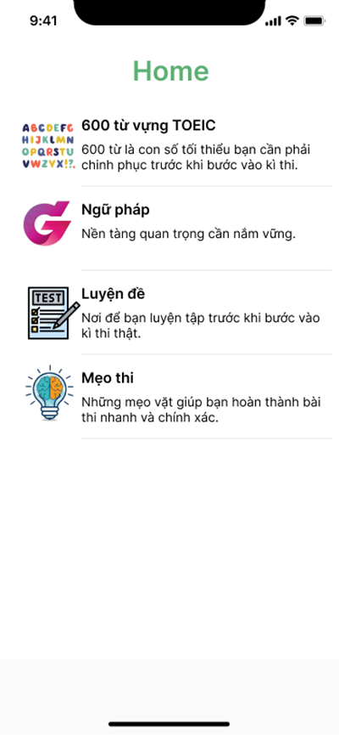
Ứng Dụng Học tiếng anh trên thiết bị di động
III. Thiết kế giao diện
1. Giao diện màn hình chính
Giao diện màn hình chính hiển thị 4 chức năng: học từ vựng, ngữ pháp, luyện đề, mẹo thi.

Slide 8
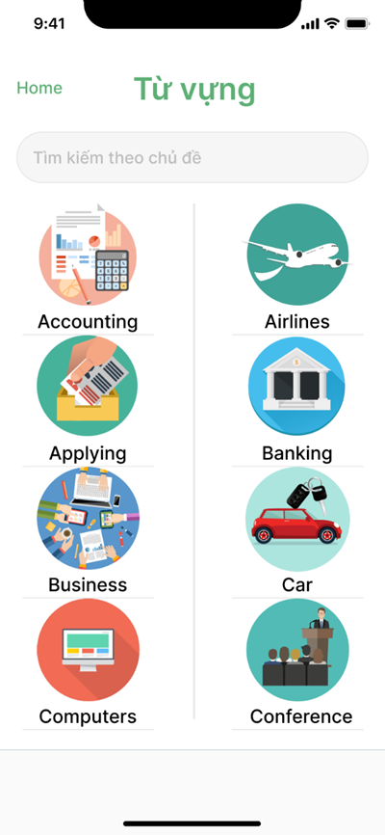
Ứng Dụng Học tiếng anh trên thiết bị di động
III. Thiết kế giao diện
2. Giao diện danh sách chủ đề
Giao diện chủ đề từ vựng được hiển thị sau khi người dùng chọn chức năng học từ vựng từ giao diện chính hoặc “Back” từ giao diện từ vựng. Giao diện hiển thị 50 chủ đề của 600 từ vựng theo thứ tự alphaB. Chức năng tìm kiếm theo chủ đề cho phép người dùng nhanh chóng tìm được chủ đề mong muốn trong tổng số 50 chủ đề của ứng dụng. “Home” giúp người dùng quay lại giao diện trang chủ.

Slide 9
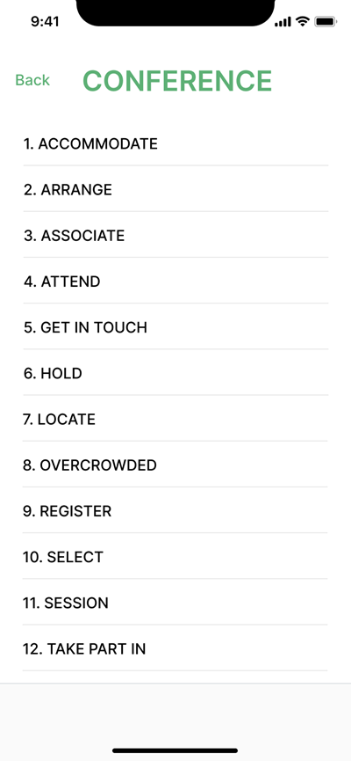
Ứng Dụng Học tiếng anh trên thiết bị di động
III. Thiết kế giao diện
3. Giao diện danh sách từ vựng
- Giao diện từ vựng hiển thị tất cả từ vựng thuộc chủ đề được người dùng chọn từ giao diện danh sách chủ đề. “Back” giúp người dùng quay lại giao diện danh sách chủ đề.

Slide 10
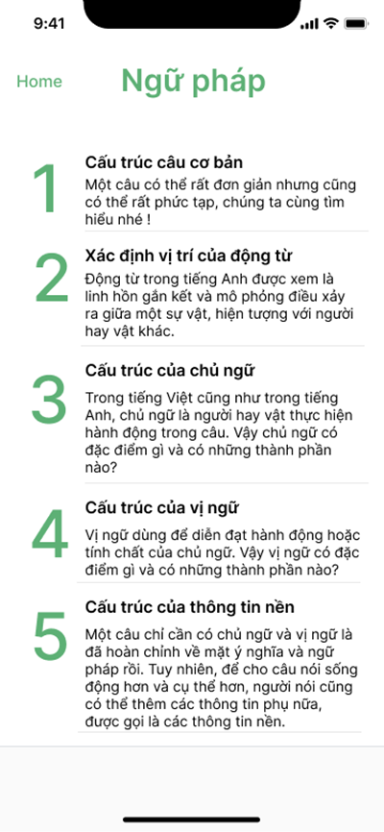
Ứng Dụng Học tiếng anh trên thiết bị di động
III. Thiết kế giao diện
3. Giao diện danh ngữ pháp
- Giao diện danh sách ngữ pháp hiển thị 5 phần ngữ pháp trong chương trình học (cấu trúc câu, động từ, chủ ngữ, vị ngữ, thông tin nền). “Home” giúp người dùng quay lại giao diện trang chủ.

Slide 11
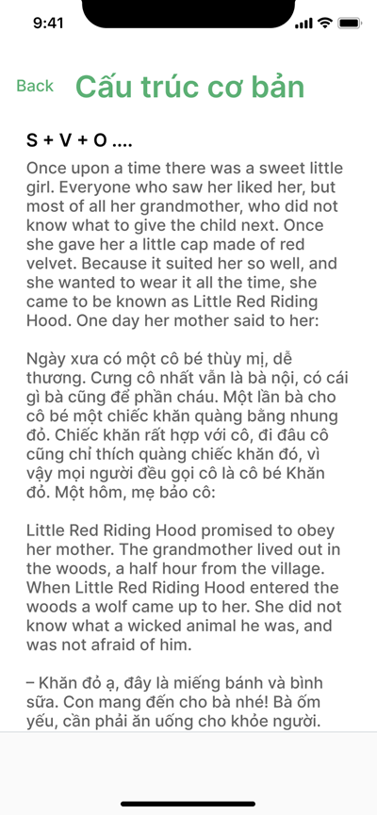
Ứng Dụng Học tiếng anh trên thiết bị di động
III. Thiết kế giao diện
3. Giao diện danh sách ngữ pháp
- Giao diện chi tiết ngữ pháp hiển thị toàn bộ nội dung của phần ngữ pháp được chọn từ giao diện danh sách ngữ pháp. “Back” giúp người dùng quay lại giao diện danh sách ngữ pháp.

Slide 12
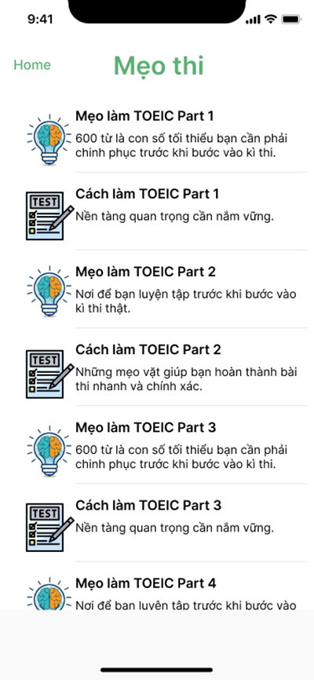
Ứng Dụng Học tiếng anh trên thiết bị di động
III. Thiết kế giao diện
4. Giao diện danh sách mẹo thi
- Giao diện danh sách mẹo thi hiển thị các mẹo và cách làm từng phần trong bài thi TOEIC. “Home” giúp người dùng quay lại giao diện trang chủ.

Slide 13
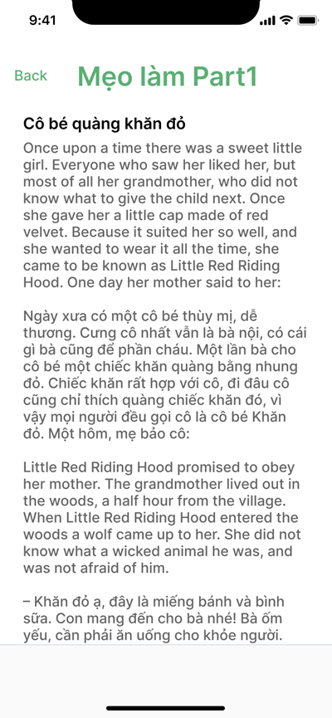
Ứng Dụng Học tiếng anh trên thiết bị di động
III. Thiết kế giao diện
4. Giao diện chi tiết mẹo thi
- Giao diện chi tiết mẹo thi hiển thị toàn bộ nội dung của mẹo hoặc cách làm của phần được chọn ở giao diện danh sách mẹo. “Back” giúp người dùng quay lại giao diện danh sách mẹo.

Slide 14
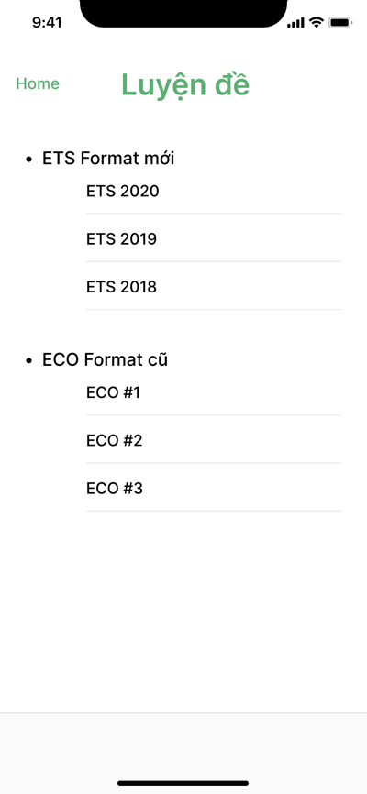
Ứng Dụng Học tiếng anh trên thiết bị di động
III. Thiết kế giao diện
4. Giao diện danh sách đề thi
- Giao diện danh sách đề thi hiển thị những đề thi các năm gần đây được chia theo format đề cũ và đề mới. “Home” giúp người dùng quay lại giao diện trang chủ.

Slide 15
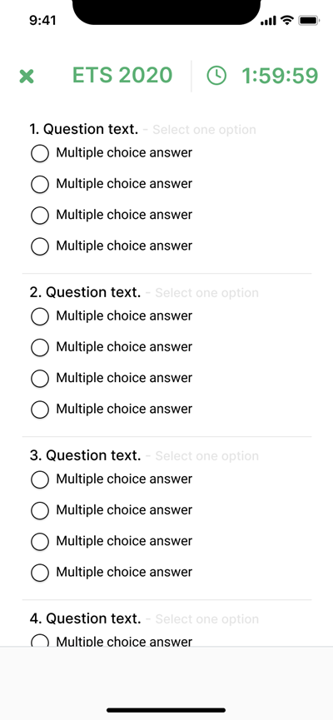
Ứng Dụng Học tiếng anh trên thiết bị di động
III. Thiết kế giao diện
4. Giao diện làm bài
- Giao diện làm bài hiển thị toàn bộ nội dung đề thi, đồng hồ đếm ngược thời gian làm bài, “x” giúp người dùng quay về giao diện danh sách đề thi.

Slide 16
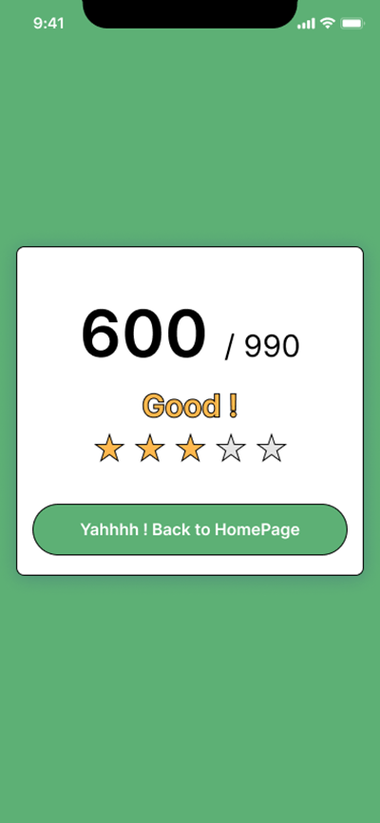
Ứng Dụng Học tiếng anh trên thiết bị di động
III. Thiết kế giao diện
4. Giao diện kết thúc bài thi
- Giao diện kết thúc bài thi hiển thị số điểm của người dùng trên điểm tối đa, lời khen và đánh giá theo thang điểm 5. Nút bấm chuyển về giao diện trang chủ.

Slide 17
THANK YOU FOR LISTENING

